Slide 1
Проект «Да здравствует мыло душистое…»
Вид проекта: семейный, групповой
Возраст детей: 3 года
ГБДОУ «Д/с № 43»
Воспитатель: Иванова Л.М.

Slide 2
Задачи:
Вхождение
детей в проблемную ситуацию
Активизиро
вать желание искать пути разрешения проблемной ситуации
Формировать предпосылки исследовательской деятельности (практические опыты)

Slide 3
Этапы работы
Работа с родителями
I половина дня
II половина дня
Вечер (дома)

Slide 4
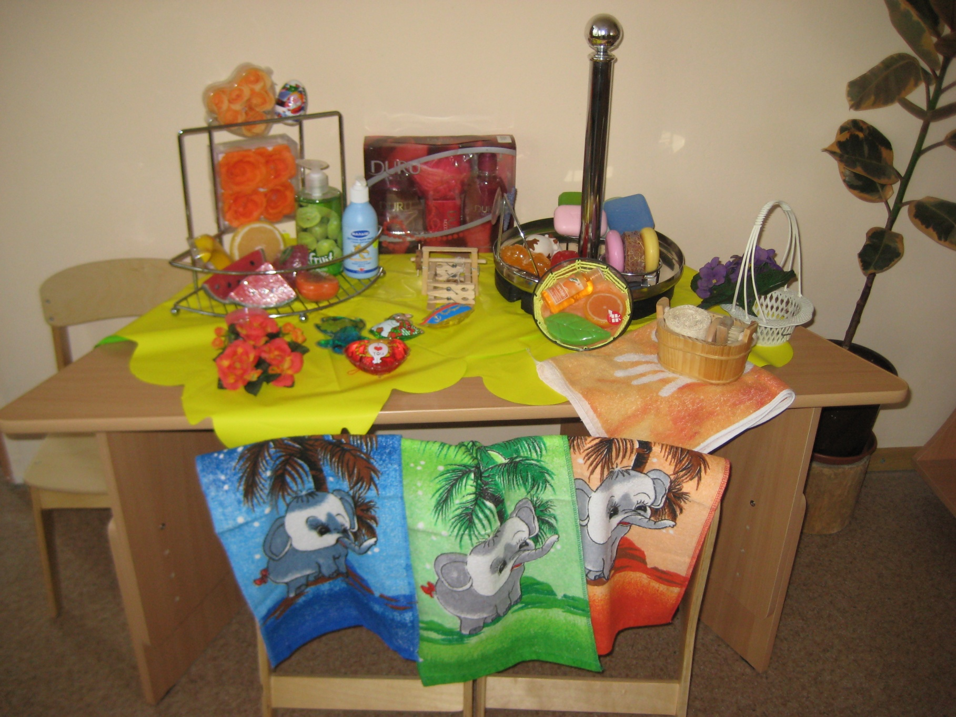
Выставка мыла

